Slide 1
點 處 理
Chapter 4

Slide 2
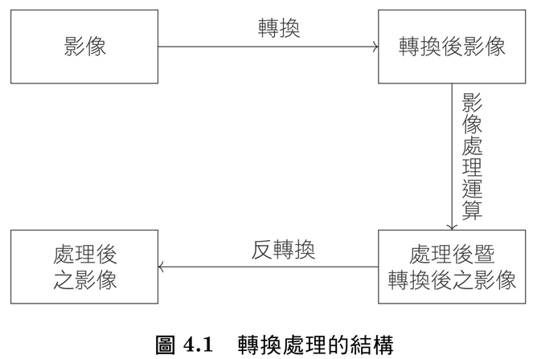
4.1 簡介
凡是影像處理運算就需轉換像素值。
複雜度從高至低。
轉換 (Transforms)。
鄰域處理 (Neighborhood processing)。
點運算 (Point operations)。

Slide 3
4.2 數學運算
數學運算對影像中的每個像素灰階值會進行下列簡單的函數運算。
因此， 這個函數將0至255的輸入範圍映射至0至255的輸出範圍。
簡單的函數運算包括對每個像素值加上或是減去某個常數：
不管是哪一種情況都必須稍微地調整輸出結果，使得結果落在0至255範圍之內的整數。

Slide 4
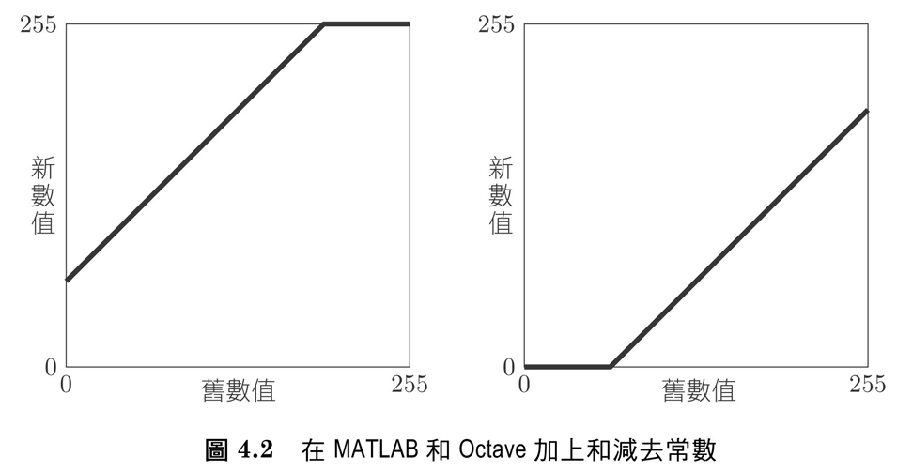
4.2 數學運算
透過畫出 的函數，便可了解這樣的運算如何來影響影像。
加上常數會讓影像變亮，減去常數會讓影像變暗。

Slide 5
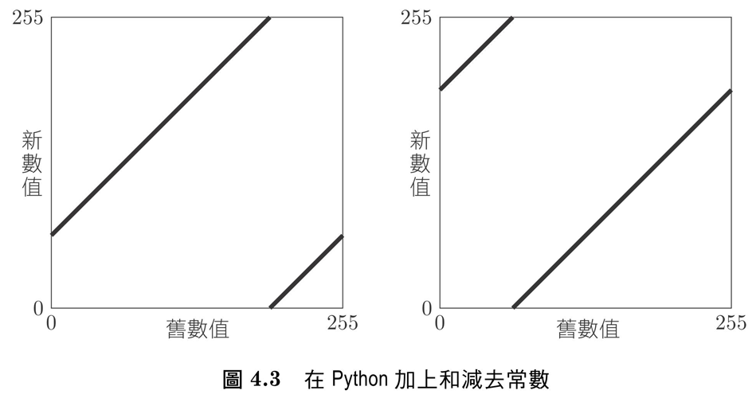
4.2 數學運算

Slide 6
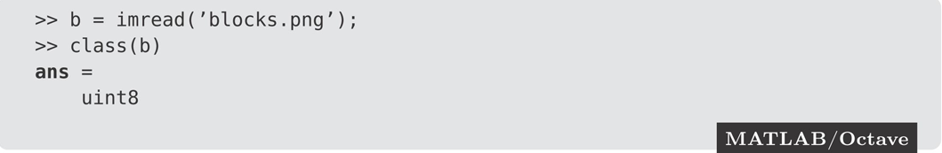
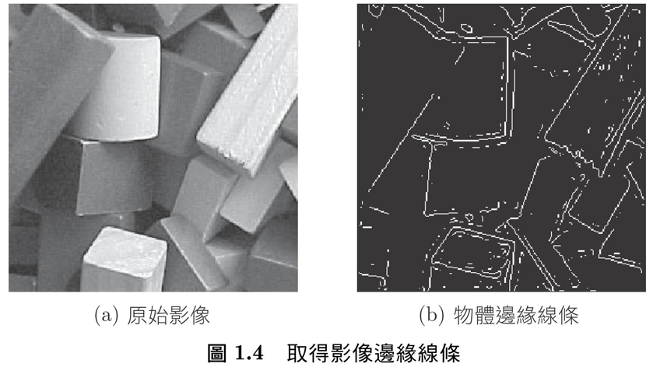
4.2 數學運算
我們可以使用圖1.4的磚塊影像blocks.png來進行試驗。

Slide 7
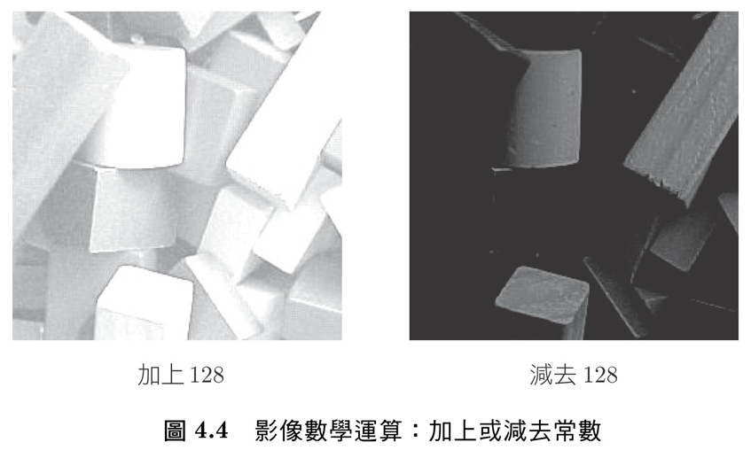
4.2 數學運算

Slide 8
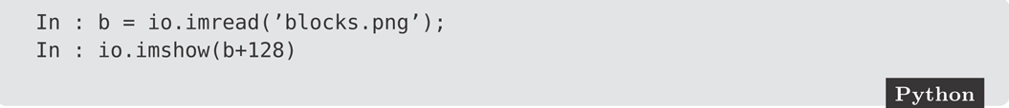
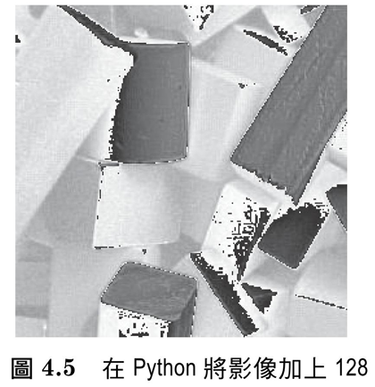
4.2 數學運算
不會是一個變亮的影像：如圖4.5所示。

Slide 9
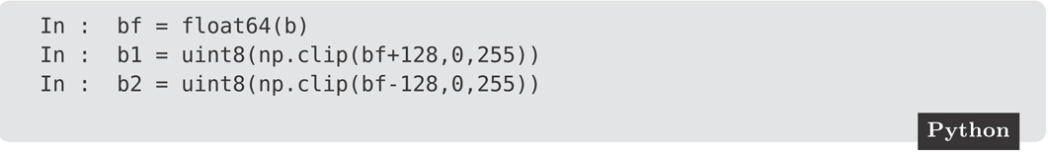
4.2 數學運算
為了得到與MATLAB和Octave相同的結果，首先需要使用浮點運算，並用np.clip將輸出限幅：
也可以透過乘法運算來改變影像的亮度。

Slide 10
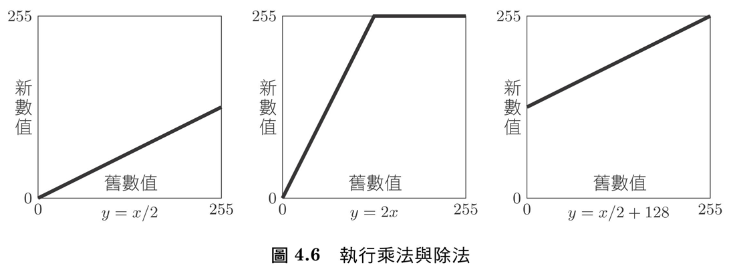
4.2 數學運算

Slide 11
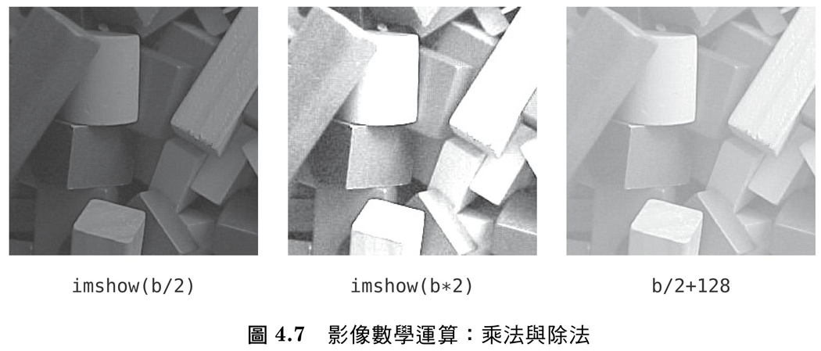
4.2 數學運算

Slide 12
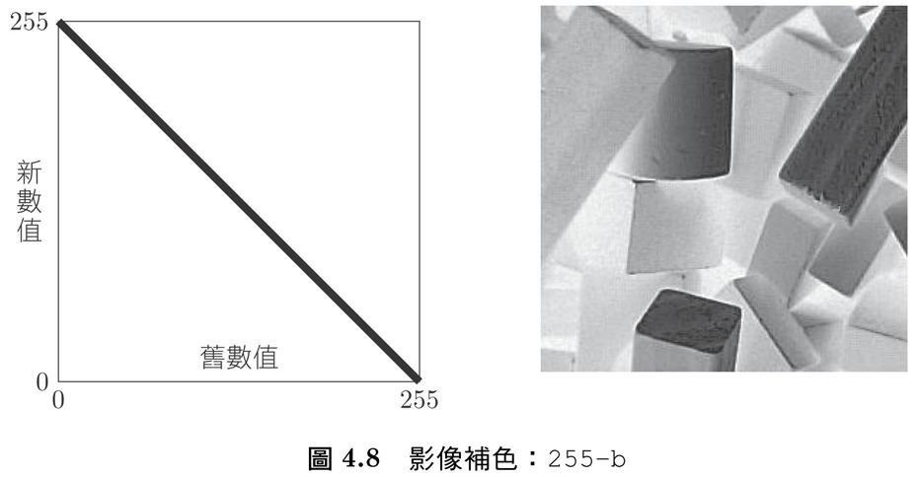
4.2 數學運算
互補色 (Complements)
灰階影像的互補色 ( 或說補色 ) 就是對應到相片的負片。如果影像矩陣 m 屬於uint8型態，則灰階值會在0到255的範圍。

Slide 13
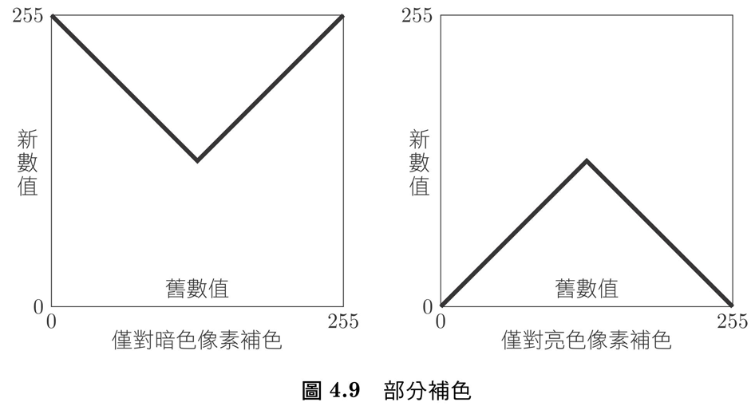
4.2 數學運算
只對部分影像來進行補色運算，可以做出一些特殊有趣的效果。
這些函數呈現的效果便是曝光 (solarization)。

Slide 14
4.3 直方圖
灰階影像的直方圖 (Histograms) 由其灰階值統計資料量所構成，也就是一張標示每個灰階值在影像中出現次數的圖表。灰階直方圖可以推論出影像很多種樣貌上的特性。
較暗的影像，其灰階值 ( 即直方圖 ) 會聚集在數值較低的區域。
整體看起來明亮的影像，灰階值會聚集在數值較高的區域。
對比度佳的影像，灰階值會平均分散於整個範圍。

Slide 15
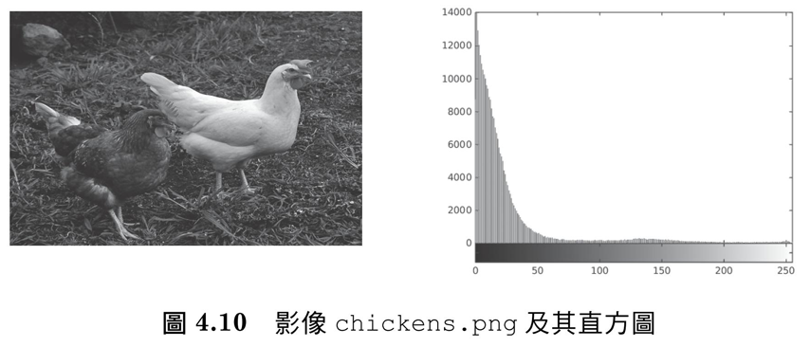
4.3 直方圖
由於灰階值都聚集在直方圖的左方，因此可以判斷影像偏暗而且對比也很不明顯，事實上的確如此。

Slide 16
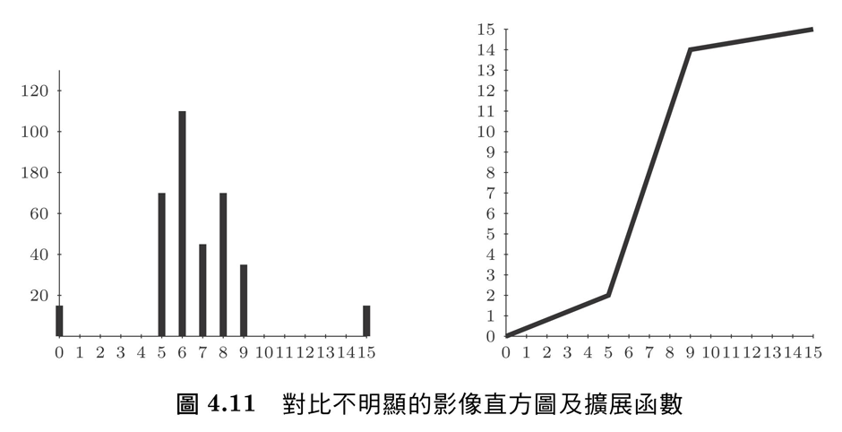
4.3 直方圖
直方圖擴展法 - 對比擴展法

Slide 17
4.3 直方圖
圖4.11右半部之片段線性函數，擴展中央範圍的灰階層次。此函數可依照下列方程式將灰階層次5至9擴展成灰階層次2至14：
i 是原始灰階層次， j 是轉換後的結果。

Slide 18
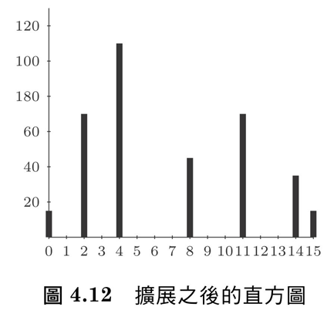
4.3 直方圖
轉換後的直方圖如圖4.12所示，影像的對比較原始影像為佳。

Slide 19
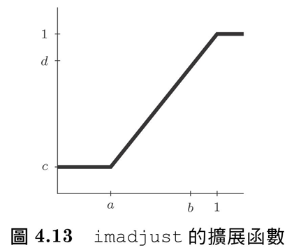
4.3 直方圖
MATLAB/Octave：imadjust的用法
要在MATLAB或Octave中擴展直方圖可以使用imadjust函數。最簡單的形式，其指令為：
imadjust(im,[a,b],[c,d])
此指令會依照圖4.13的函數來調整影像對比。

Slide 20
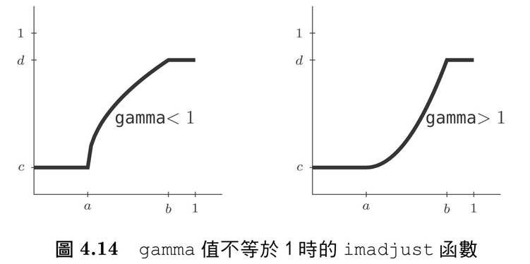
4.3 直方圖
注意：imadjust與圖4.11顯示的運算方式不盡相同。
imadjust函數還有另一個選項參數：gamma值。

Slide 21
4.3 直方圖
這裡的函數是指兩點之間標準直線的變形：
只要活用gamma值就足以大量的改變影像所呈現的結果。

Slide 22
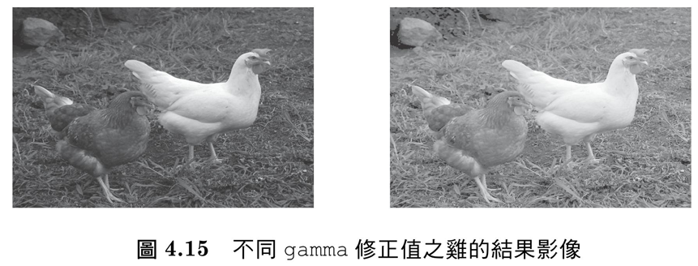
4.3 直方圖

Slide 23
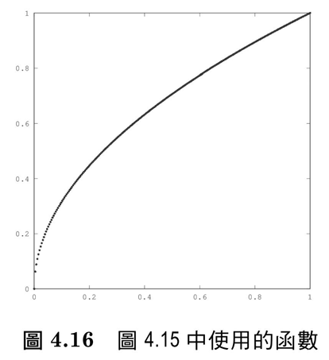
4.3 直方圖
執行plot函數便可檢視imadjust擴展函數。
p為原始矩陣數值，而ph為imadjust函數修正數值後的矩陣，plot函數即繪出對應的點狀圖。

Slide 24
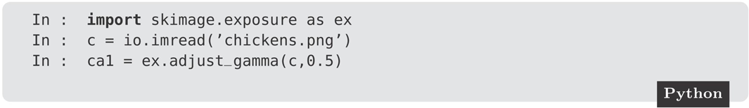
4.3 直方圖
Python中的調整
在skimage的exposure模組中有一些調整的方法。gamma值的調整可透過以下方式：

Slide 25
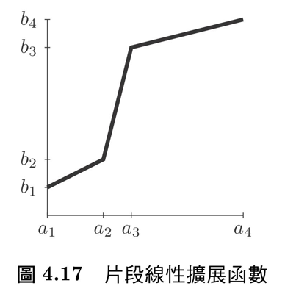
4.3 直方圖
片段線性擴展函數
我們可以自己簡單寫一個函數來執行如圖4.17所示之片段線性擴展函數。

Slide 26
4.3 直方圖
直方圖等化 (Histogram Equalization)
上述直方圖擴展方法的麻煩是一定需要使用者來輸入，有些情況使用直方圖等化 (equalization) 這種完全自動的處理方式會比較好。
假設影像中有 L 個不同的灰階值 ，在影像中出現 次灰階值 i，並假設影像中的所有像素數目為 n ( 因此 )。若要得到對比較佳的影像，就必須將灰階層次 i 轉換為：
然後把這個數字四捨五入為最接近的整數。

Slide 27
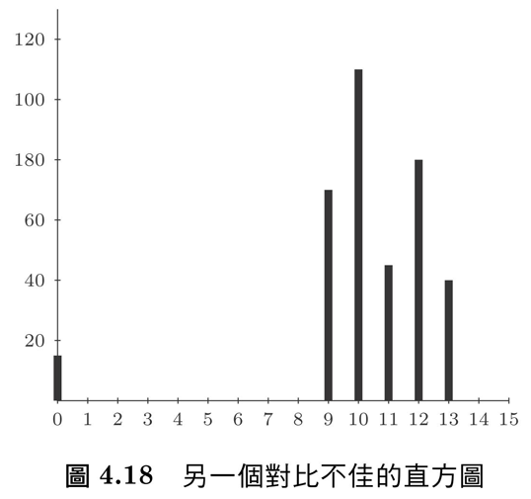
4.3 直方圖
範 例
假設一個4位元灰階影像的灰階直方圖如圖4.18所示，其灰階值分布 如下表：

Slide 28
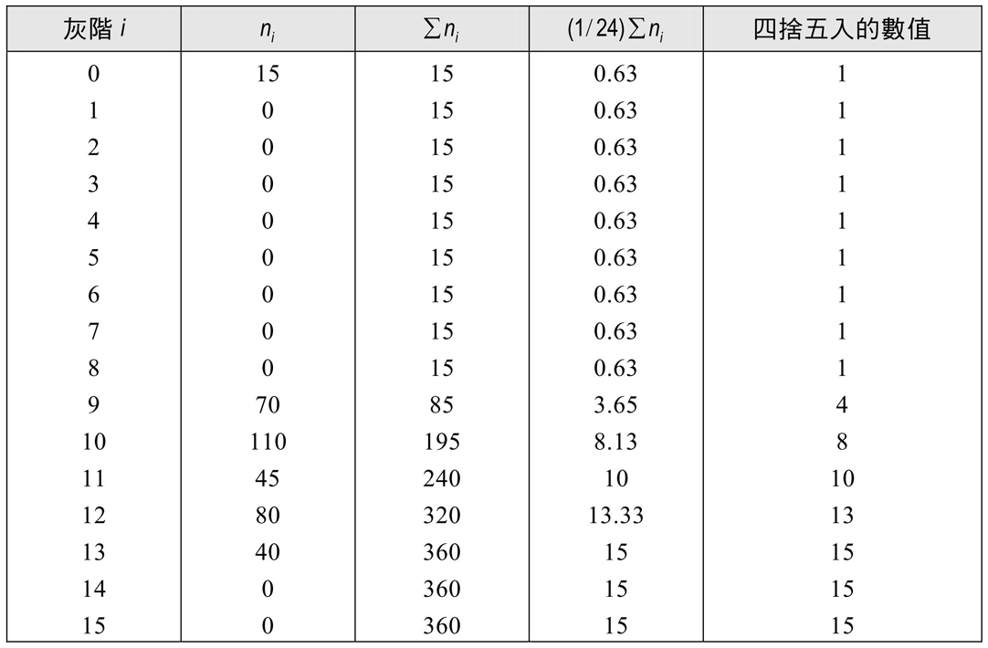
4.3 直方圖
( 其中 )。除了幾個深色黑點之外，這個影像整體看起來應該均勻的偏亮。要等化這一個直方圖，我們計算 的累計值，再乘上 ：

Slide 29
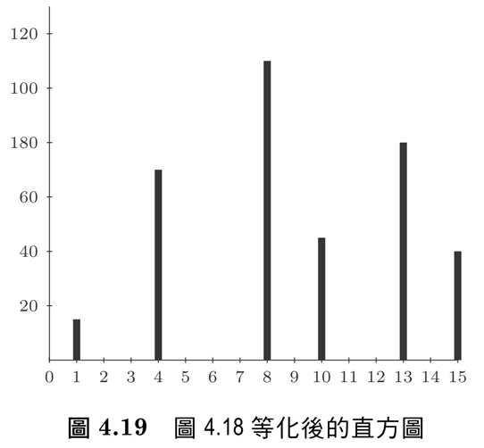
4.3 直方圖
j 值的直方圖如圖4.19所示。比起原始的分布圖更為平均擴展，這樣轉換後的影像對比該是比較明顯。

Slide 30
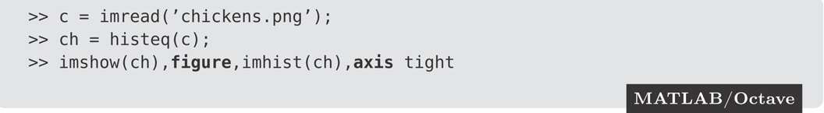
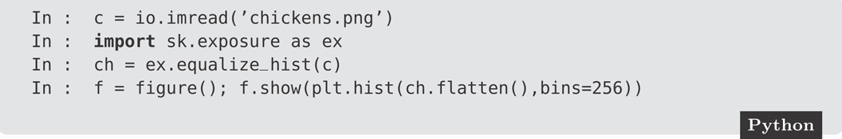
4.3 直方圖
要在MATLAB或Octave中執行直方圖等化，可以使用histeq函數。

Slide 31
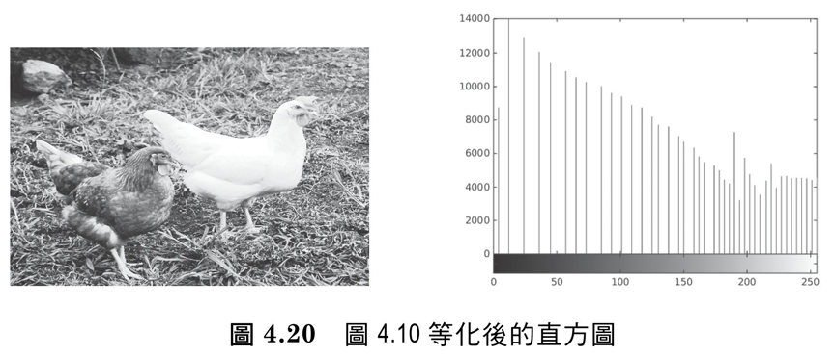
4.3 直方圖
對雞影像執行直方圖等化，所產生的結果如圖4.20所示。

Slide 32
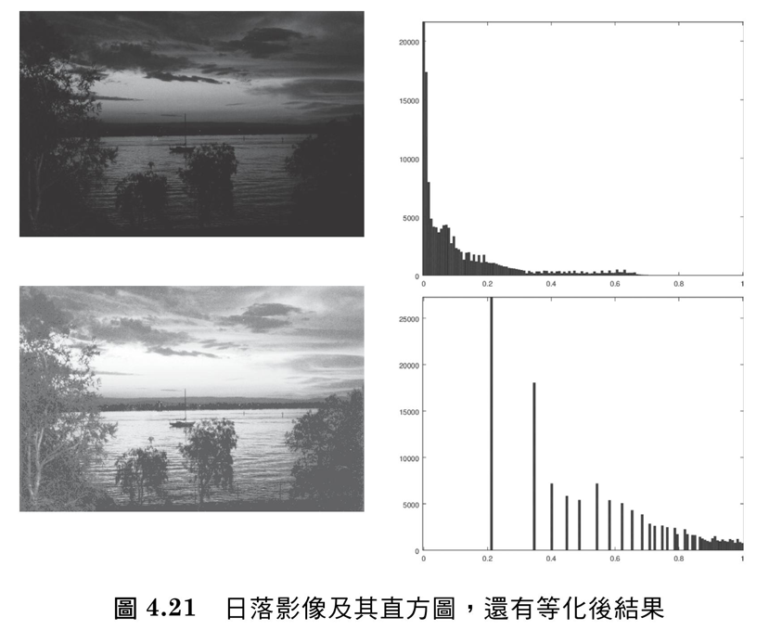
4.3 直方圖
從圖4.21所示的影像和直方圖可以看出矩陣 e 僅含有較低的數值，甚至不需看影像就可由其直方圖推論顯示出來會是非常陰暗的影像。

Slide 33
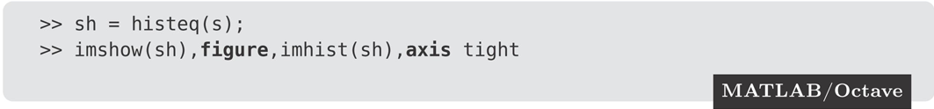
4.3 直方圖
利用直方圖等化的技巧來提高影像的對比，並顯示所得到的直方圖。
明顯可以看出這個很陰暗的影像所對應到的直方圖分布，幾乎集中在座標數值較低的區域。
但我們可以對此影像執行直方圖等化，然後顯示結果：

Slide 34
4.3 直方圖
運作的原理
觀察圖4.18的直方圖，若是要執行直方圖擴展，就要擴展灰階層次9至13，可以使用類似圖4.11的片段函數。
圖4.22所示之累加直方圖 (cumulative histogram)，虛線部分只是用來連接直方圖直條的頂端。然而，這條虛線可以解讀成適當的直方圖擴展函數。
如果可以將影像視為連續函數 ，將直方圖視為某一範圍灰階值出現次數的積分，那麼就可以將直方圖當作機率密度函數來處理。

Slide 35
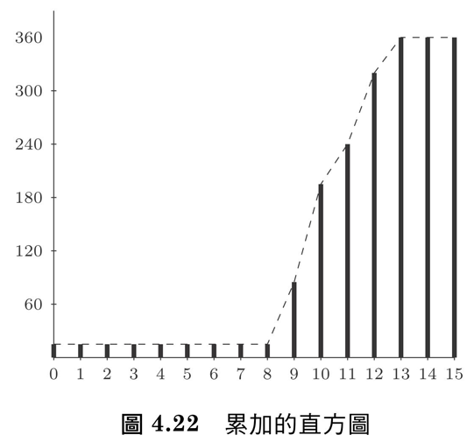
4.3 直方圖

Slide 36
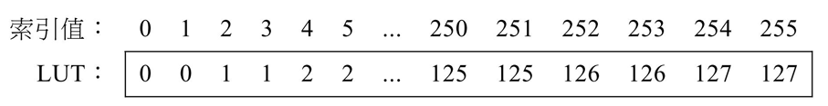
4.4 查詢表格
使用查詢表格 (lookup table) ( 簡稱為LUT )，來執行點運算會十分有效率。
「除以2」的LUT表格如下：
若T為查詢表格，im為影像，則可以使用下列簡單指令來執行查詢表格：
T(im) 或 T[im]

Slide 37
4.4 查詢表格
想用上述表格對磚塊影像進行運算，可先建立表格：
然後對磚塊影像 b 執行：
由於影像b2屬於uint8型態，因此可用指令直接進行檢視。

